Slide 1
PHÒNG GIÁO DỤC VÀ ĐÀO TẠO QUẬN LONG BIÊN
TRƯỜNG TIỂU HỌC PHÚC LỢI
TOÁN
LUYỆN TẬP CHUNG ( TIẾT 1)

Slide 2
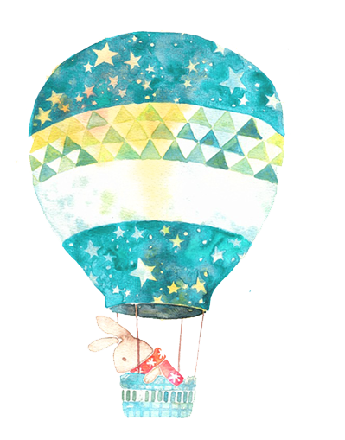
Bài 14:
Luyện tập chung

Slide 3
= 14
= 13
= 15
= 12
= 12
= 15
= 3
= 6
= 8
= 8
= 7
= 8

Slide 5
Bài giải:
Trên giá sách có số quyển sách và vở là:
9 + 8 = 15 (quyển)
Đáp số: 15 quyển sách

Slide 6
16
13
8

Slide 7
CHÀO TẠM BIỆT

